Slide 1


Tiết 49. Bài thực hành9
THỰC HÀNH TỔNG HỢP (T1)

Slide 2



Tiết 49. Bài thực hành 10
Thực hành tổng hợp (T1)
Các kiến thức liên quan:
  - Tìm hiểu nội dung bài viết “Lịch sử máy tính”
  Lập dàn ý
  Khởi động Powerpoint
  Nhập nội dung dàn ý

Slide 3
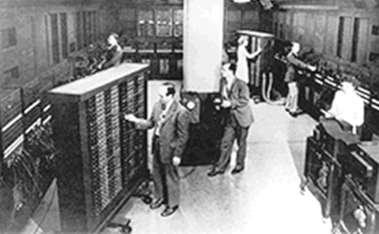
Tiết 49. Bài thực hành 10
Thực hành tổng hợp (T1)
1. Đọc kĩ bài viết về lịch sử phát triển máy vi tính dưới đây và chuẩn bị dàn ý làm nội dung để tạo bài trình chiếu về chủ đề này
Lịch sử máy vi tính
Chiếc máy tính điện tử đầu tiên trên thế giới có tên ENIAC được khởi công từ năm 1943 và hoàn thành vào tháng 2 năm 1946
Máy ENIAC rất lớn và rất nặng. Nó chiếm diện tích gấp 10 lần diện tích căn phòng bình thường (20m²)
ENIAC là máy tính có bộ nhớ và hoạt động theo chương trình. Nó được chế tạo dựa trên nguyên lí của nhà Bác học Phôn Nôi-man, người được xem là “cha đẻ của máy tính điện tử”
Máy tính ENIAC

Slide 4

Tiết 49. Bài thực hành 10
Thực hành tổng hợp (T1)
1 Lịch sử phát triển máy tính
Máy tính điện tử đầu tiên
Có tên là ENIAC
Khở công năm 1943, hoàn thành năm 1946
3 ENIAC
Rất lớn và rất nặng
Có bộ nhớ và hoạt động theo chương trình
Được chế tạo dựa trên nguyên lí của Phôi Nôi-man

Slide 5
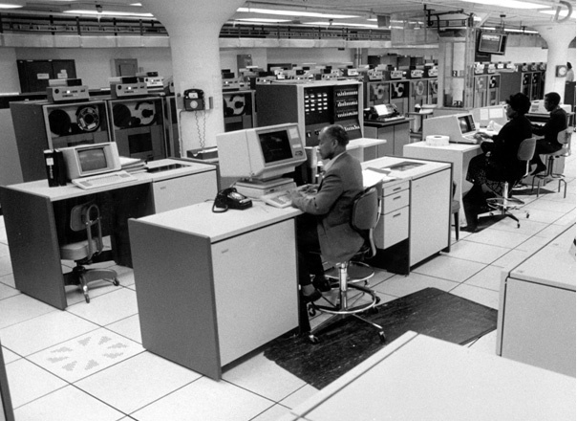
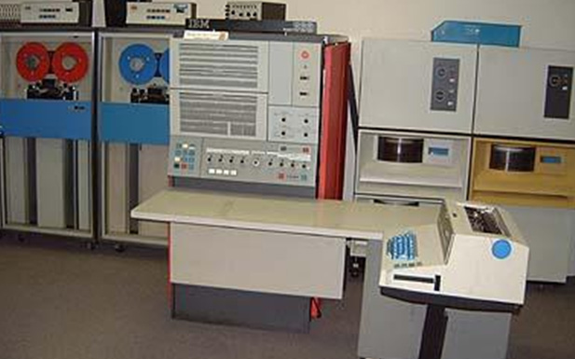
Tiết 49. Bài thực hành 10
Thực hành tổng hợp (T1)
1. Đọc kĩ bài viết về lịch sử phát triển máy vi tính dưới đây và chuẩn bị dàn ý làm nội dung để tạo bài trình chiếu về chủ đề này
Lịch sử máy vi tính
Kể từ đó đến nay nhiều loại máy tính khác nhau đã ra đời, nhưng cách làm việc của chúng vẫn giống như chiếc máy tính đầu tiên này.
Nhiều máy tính lớn khác được chế tạo sau đó, trong đó có máy tính UNIVAC 1 (1950), máy tính IBM 360 (1964), ….
Máy tính UNIVAC 1
Máy tính IBM 360

Slide 6
Tiết 49. Bài thực hành 10
Thực hành tổng hợp (T1)
4 Một vài máy tính lớn khác. (hình ảnh máy tính UNIVAC 1, máy tính IBM 360)

Slide 7
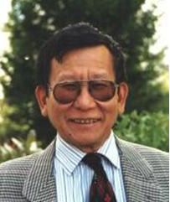
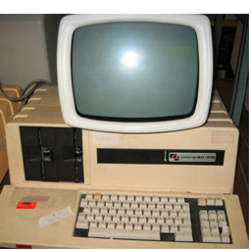
Tiết 49. Bài thực hành 10
Thực hành tổng hợp (T1)
1. Đọc kĩ bài viết về lịch sử phát triển máy vi tính dưới đây và chuẩn bị dàn ý làm nội dung để tạo bài trình chiếu về chủ đề này
Lịch sử máy vi tính
Sau đó máy tính đã được nghiên cứu chế tạo thành xu hướng nhỏ gọn hơn, đặc biệt là rẻ hơn, dễ sử dụng hơn. Chúng được gọi là máy tính cá nhân
Năm 1973, Ông Trương Trọng Thi (người Việt gốc ở Pháp) và đồng nghiệp đã cho ra đời máy tính cá nhân đầu tiên trên thế giới có tên là máy tính Micral
Máy tính Micral

Slide 8
Tiết 49. Bài thực hành 10
Thực hành tổng hợp (T1)
5 Máy tính cá nhân đầu tiên
Có tên là Micral
Do ông Dương Trọng Thi (Người Việt Nam sống ở pháp) và đồng nghiệp phát minh (1973)

Slide 9
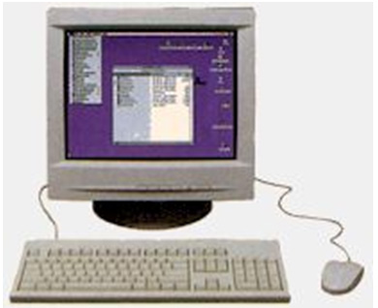
Tiết 49. Bài thực hành 10
Thực hành tổng hợp (T1)
1. Đọc kĩ bài viết về lịch sử phát triển máy vi tính dưới đây và chuẩn bị dàn ý làm nội dung để tạo bài trình chiếu về chủ đề này
Lịch sử máy vi tính
Năm 1983 hãng IBM chính thức công bố máy tính cá nhân của mình với tên IBM PC/XT. Phần lớn máy tính cá nhân hiện nay được sản xuất dựa trên máy tính cá nhân của IBM
Máy tính cá nhân IBM PC/XT

Slide 10
Tiết 49. Bài thực hành 10
Thực hành tổng hợp (T1)
6 Máy tính cá nhân IBM
IBM PC/XT (183)
Phần lớn máy tính cá nhân hiện nay được sản xuất dựa trên máy tính IBM

Slide 11
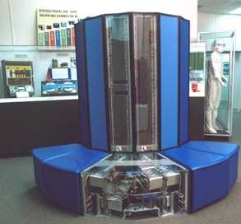
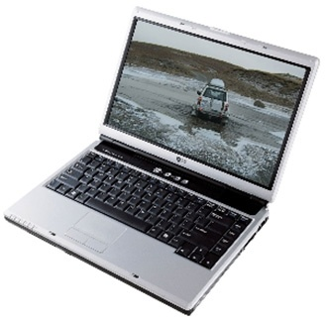
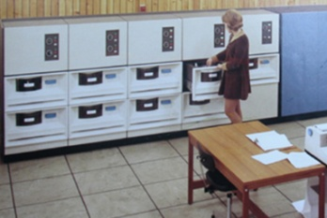
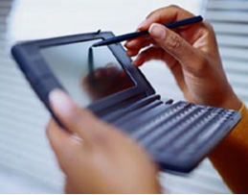
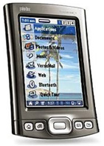
Tiết 49. Bài thực hành 10
Thực hành tổng hợp (T1)
1. Đọc kĩ bài viết về lịch sử phát triển máy vi tính dưới đây và chuẩn bị dàn ý làm nội dung để tạo bài trình chiếu về chủ đề này
Lịch sử máy vi tính
Cho đến nay công nghệ máy tính liên tục phát triển và cho ra đời các máy tính khác nhau: máy tính lớn, siêu máy tính, máy tính xách tay, máy tính bỏ túi, máy tính cầm tay (PDA)…
a/ Máy tính lớn
b/ Siêu máy tính
c/ Máy tính xách tay
d/ Máy tính bỏ túi
e/ Máy tính cầm tay

Slide 12
Tiết 49. Bài thực hành 10
Thực hành tổng hợp (T1)
7 Một số dạng máy tính ngày nay
Máy tính lớn
Siêu máy tính
Máy tính xách tay
Máy tính bảng
Máy trợ giúp cá nhân (PDA)

Slide 13
Tiết 49. Bài thực hành 10
Thực hành tổng hợp (T1)
Thực hành tạo bài trình chiếu với nội dung là dàn ý vừa tạo ra.
Lưu lại với tên Lich_su_may_tinh.

Slide 14
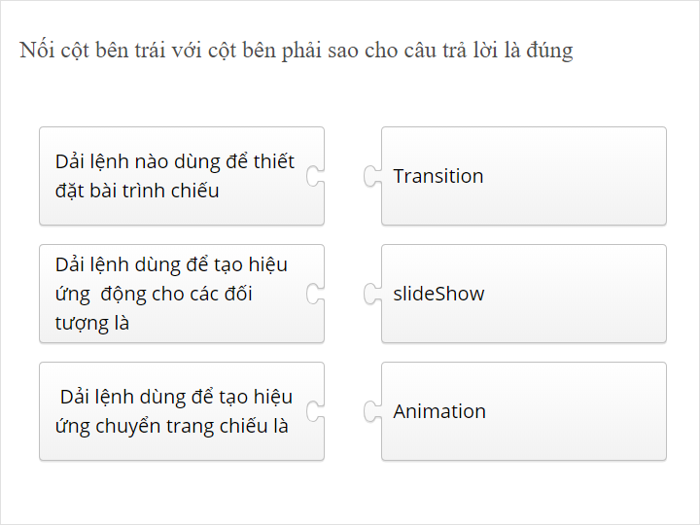
Tiết 49. Bài thực hành 10
Thực hành tổng hợp (T1)

Slide 15
HƯỚNG DẪN VỀ NHÀ
Về nhà các xem lại cách chèn hình ảnh vào trang chiếu, cách tạo hiệu ứng động cho đối tượng và hiệu ứng chuyển trang chiếu để chuẩn bị cho các tiết thực hành tiếp theo

Slide 16

CHÚC CÁC EM HỌC TỐT

